Slide 1
과목_학년학기_단원 | suhi_p_0401_06
차시명 | 01 배운 내용을 기억하고 있나요
파일명 | suhi_p_0401_06_0001
검토 | 담당
수학팀 | 김윤희
문서 HISTORY
번호 | 버전 | 문서 작성일 | 내용 비고 | 작성자 (내선번호) | 검토자
1 | V 1.0 | 2022.02.27 | 문서 발생 | 김예인
2 | V 1.0 | 2022.03.04 | 1차 검수 |  | 김윤희
3 | V 2.0 | 2022.03.04 | 2차 검수 |  | 김예림
4 | V 3.0 | 2022.03.07 | 문서 수정 | 김윤희
5
6
7
8
9
10
11

Slide 2
학습 단계 | 파일명 | 페이지 정보 | 프레임 수 | 자료 형태 (동영상, 애니메이션, 노래)
 | suhi_p_0401_06_0001.html | 수학 익힘 81쪽 | 1 | Html5
총 프레임 수 |  |  | 1

Slide 3




4-1
6. 규칙 찾기
suhi_p_0401_06_0001
01 배운 내용을 기억하고 있나요
Θ Description & Function
배운 내용을 기억하고 있나요 │ 81쪽
3
풀이 확인 팝업창(다음 슬라이드)
답 칸 클릭하면 답 나타남. 정답 확인 버튼은 정답 가리기로 토글 됨.
1
2
덧셈표의 빈칸에 알맞은 수를 써넣으세요.
＋ | 2 | 4 | 6 | 8
3 | 5 | 7 | 9 | 11
6 | 8 | 10 | 12 | 14
9 | 11 | 13 | 15 | 17
12 | 14 | 16 | 18 | 20
#1
#2

Slide 4
4-1
6. 규칙 찾기
suhi_p_0401_06_0001
01 배운 내용을 기억하고 있나요
Θ Description & Function
배운 내용을 기억하고 있나요 │ 81쪽
3
<풀이 확인 버튼 클릭하면 나타나는 화면>
1
2
덧셈표의 빈칸에 알맞은 수를 써넣으세요.
＋ | 2 | 4 | 6 | 8
3 | 5 | 7 | 9 | 11
6 | 8 | 10 | 12 | 14
9 | 11 | 13 | 15 | 17
12 | 14 | 16 | 18 | 20
풀이
덧셈표의 가로 방향, 세로 방향에서 규칙을 찾아봅니다.

Slide 5

4-1
6. 규칙 찾기
suhi_p_0401_06_0001
01 배운 내용을 기억하고 있나요
Θ Description & Function
배운 내용을 기억하고 있나요 │ 81쪽
3
풀이 확인 팝업창(다음 슬라이드)
답 칸 클릭하면 답 나타남. 정답 확인 버튼은 정답 가리기로 토글 됨.
1
2
곱셈표의 빈칸에 알맞은 수를 써넣으세요.
× | 1 | 2 | 3 | 4
2 | 2 | 4 | 6 | 8
4 | 4 | 8 | 12 | 16
6 | 6 | 12 | 18 | 24
8 | 8 | 16 | 24 | 32
#1
#2

Slide 6
4-1
6. 규칙 찾기
suhi_p_0401_06_0001
01 배운 내용을 기억하고 있나요
Θ Description & Function
배운 내용을 기억하고 있나요 │ 81쪽
3
<풀이 확인 버튼 클릭하면 나타나는 화면>
1
2
곱셈표의 빈칸에 알맞은 수를 써넣으세요.
× | 1 | 2 | 3 | 4
2 | 2 | 4 | 6 | 8
4 | 4 | 8 | 12 | 16
6 | 6 | 12 | 18 | 24
8 | 8 | 16 | 24 | 32
풀이
곱셈표의 가로 방향, 세로 방향에서 규칙을 찾아봅니다.

Slide 7


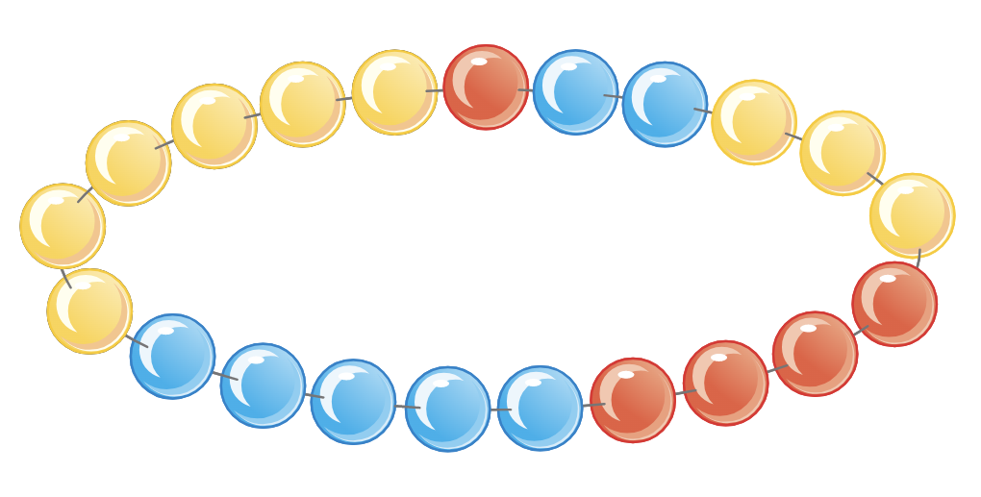
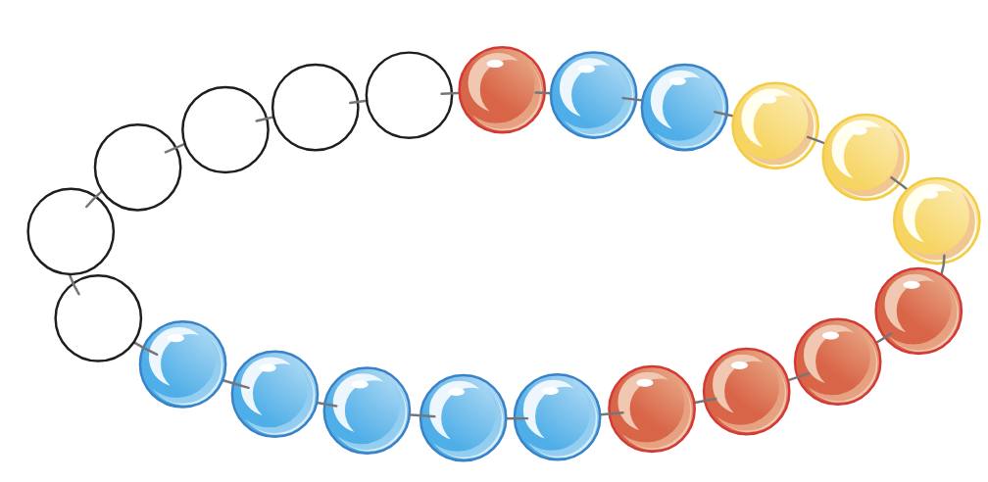
4-1
6. 규칙 찾기
suhi_p_0401_06_0001
01 배운 내용을 기억하고 있나요
Θ Description & Function
배운 내용을 기억하고 있나요 │ 81쪽
3
풀이 확인 팝업창(다음 슬라이드)
답 칸 클릭하면 답 나타남. 정답 확인 버튼은 정답 가리기로 토글 됨. 완성된 그림
전자저작물의 도구 툴 그대로 사용. 단, 버튼 내의 텍스트는 약물에 사용하는 YGJAL 폰트, 24px로 바꿔주세요.
<전자저작물 참고>
박만구 수학 4-1 지도서\app\resource\contents_sub\lesson06\ops\ms_lesson06\ms_41_6_00_03_01.html
1
2
목걸이의 규칙을 찾아 알맞게 색칠해 보세요.
#3
#1
#2
삽화 파일명 | bg.svg / answer.svg 박만구 수학 4-1 지도서\app\resource\contents_sub\lesson06\ops\ms_lesson06\images\ms_41_6_00\ms_41_6_00_03_01

Slide 8
4-1
6. 규칙 찾기
suhi_p_0401_06_0001
01 배운 내용을 기억하고 있나요
Θ Description & Function
배운 내용을 기억하고 있나요 │ 81쪽
3
<풀이 확인 버튼 클릭하면 나타나는 화면>
1
2
목걸이의 규칙을 찾아 알맞게 색칠해 보세요.
풀이
무늬의 종류와 개수를 살펴봅니다. 무늬를 수로 바꾸어 표시하면 규칙을 쉽게 찾을 수 있습니다.

